Slide 1
একজন বালক ও একটি আপেল গাছ

Slide 2
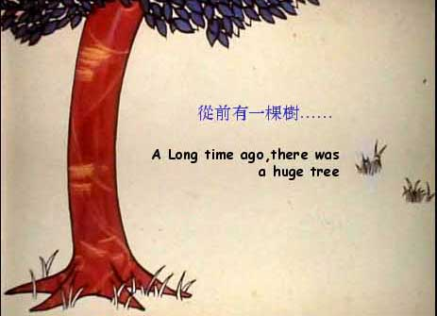
অনেক দিন আগে সেখানে অনেক গাছছিল

Slide 3
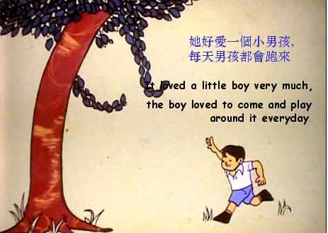
গাছটি এক বালককে খুব ভালো বাসতো,
বালকটি সেখানে প্রতিদিন আসতে ও খেলতে
পছন্দ করত

Slide 4
সে গাছটির উপরে উঠতো

Slide 5
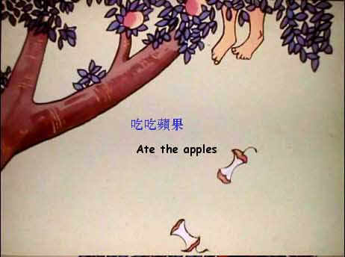
আপেল খেত

Slide 6
গাছের ঘুমাত

Slide 7
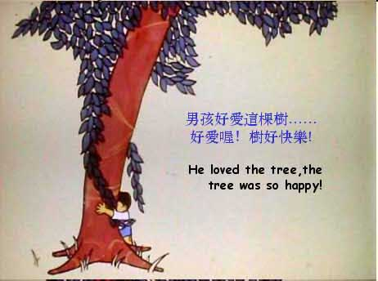
সে গাছকে ভালো বাসত,
গাছও খুব খুশী ছিল

Slide 8
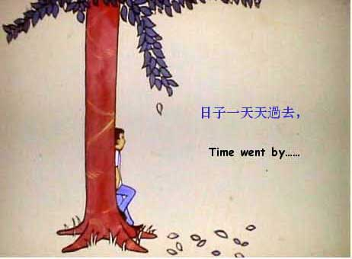
সময় বয়ে যায়

Slide 9
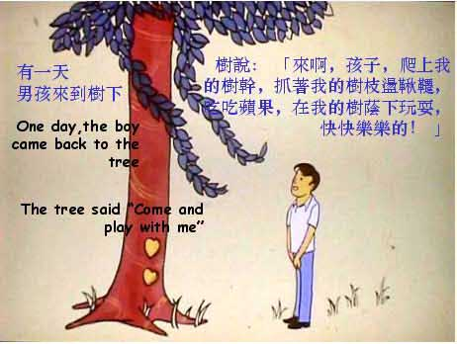
একদিন, বালক গাছটির কাছে আসল।
গাছটি বলল, “ আসো আমার সাথে খেলা কর”

Slide 10
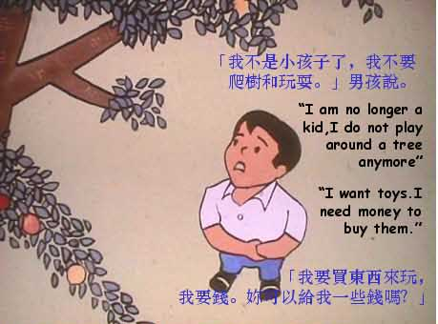
আমি আর সেই শিশুটি নাই যে এখনও গাছের নিচে খেলব।
বরং আমি খেলনা চাই। আর তা কিনতে টাকা দরকার।

Slide 11
দুঃখিত আমার কোনো টাকা নাই । তার চেয়ে আমার সব আপেল নিয়ে যাও এবং বিক্রি কর আর তা থেকে তুমী টকা পাবে।
বালকটি উল্লোশিত হল। সে সব আপেল পাড়ল এবং খুশী মনে গেল।
গাছটিও খুশী হল।

Slide 12
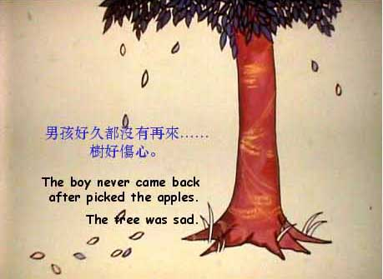
আপেল পাড়ার পর বালকটি আর ফিরল না।
গাছটি দুঃখিত হল।

Slide 13
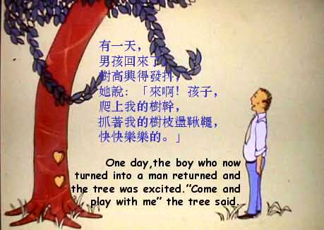
এক দিন, সেই বালক যে এখন পূর্ণ মানুষ, ফিরে আসল। গাছটি উল্লোশিত হয়ে বলল “ আস আমার সাথে খেল”।

Slide 14
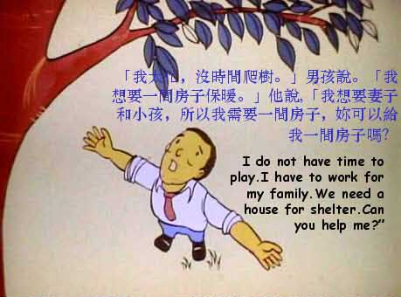
আমার খেলার সময় নাই। আমার পরিবারের জন্য আমাকে কাজ করতে হবে। আমার একটি বাড়ি দরকার। তুমি কী আমাকে সাহায্য করতে পারবে?

Slide 15
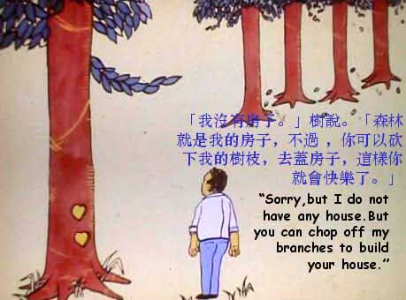
দুঃখিত, আমারতো কোনো বাড়ি নাই। কিন্তু তুমি আমার ডালগুলো দিয়ে বাড়ি বানাতে পার।

Slide 16
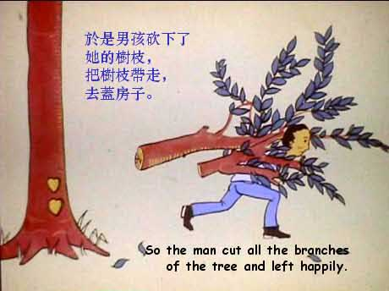
সুতরাং লোকটি গাছের সব ডাল কেটে খুশী মনে গেল।

Slide 17
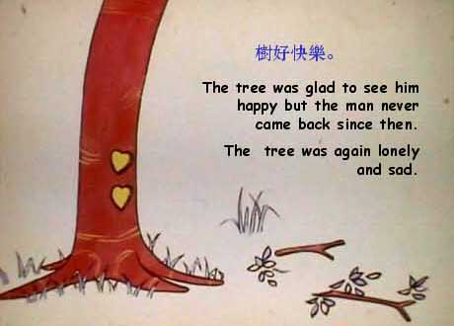
গাছটি তাকে খুশী দেখে নিজেও খুশী হল, কিন্তু লোকটি পরবর্তি সময় পর্যন্ত আর ফিরলনা।
গাছটি আবার নিঃসঙ্গ হয়ে পড়ল।

Slide 18
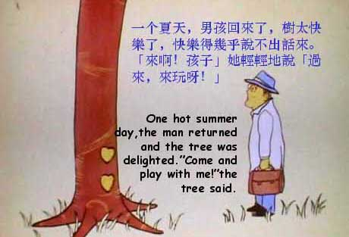
কোনো এক তপ্ত গরমকালে, লকটি গাছটির কাছে আসল এবং গাছটি আনন্দিত হয়ে বলল, “ আস আমার সাথে খেল”।

Slide 19
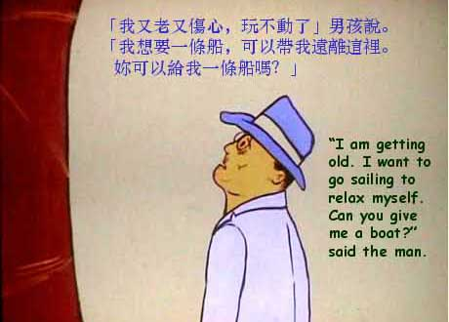
লোকটি বলল, “ আমি এখন বৃদ্ধ, আমি একটু বিশ্রাম নিতে নৌকা ভ্রমনে যেতে চাই। তুমি কি আমাকে একটি নৌকা দেবে”।

Slide 20
“তুমি আমার দেহ ব্যবহার করে নৌকা বানাতে পার, তাতে তুমি পাল তুলবে এং খুশী মনে বহুদূর যেতে পারবে”। গাছ বলল।

Slide 21
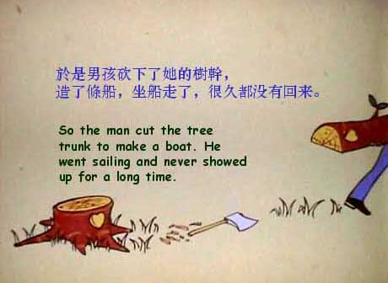
সুতরাং লোকটি নৌকা বানানোর জন্য গাছটির ধড় কাটল। সে নৌকা ভ্রমণে গেল এবং বহুদিন দেখা দিলনা।

Slide 22
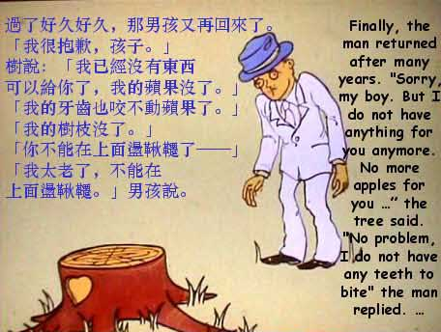
অবশেষে বহুদিন পর লকটি ফিরল, দেখে গাছটি বলল,” বাছা আমি দুঃখিত, তোমাকে দেয়ার মত আমার আর কিছু নাই। আমার আর আপেলও নাই”।
লোকটি বলল, “ কোনো অসুবিধা নাই, আমার আপেল কামড়ানোর মত দাঁতও নাই”।

Slide 23
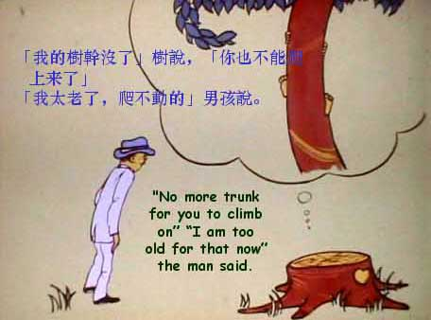
“আমার উপর উঠবে সে দেহ আমার নাই” গাছ বলল। লোকটি বলল, “আমি এখন অনেক বৃদ্ধ”।

Slide 24
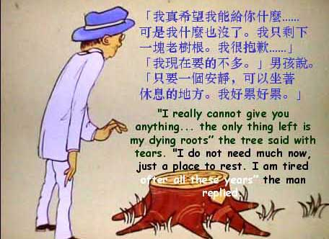
গাছটি কাঁদতে কাঁদতে বলল, “ আসলে আমার সুকনা শিকড় ছাড়া তোমাকে দেয়ার আমার কিছু নাই”।
লোকটি উত্তর দিল, “ আমি আর বেশী কিছু চাইনা শুধু বিশ্রামের এক চিলতে ঠাঁয়, গত বছর গুলোতে আমি খুব পরিশ্রান্ত”।

Slide 25
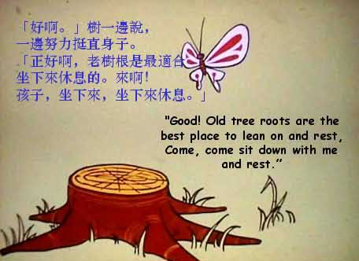
“খুব ভাল কথা পুরোনো গাছের শিকড় হেলান দিয়ে আরাম করার জন্য সব চাইতে ভাল স্থান। আস, আস আমার পাসে বস এবং আরাম নাও”।

Slide 26
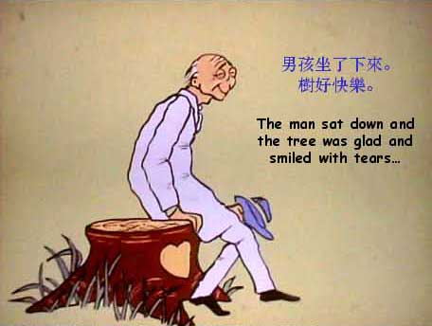
লোকটি বসল, গাছটি খুশী হল এবং অস্রু সিক্ত ভাবে মুচকি হাসল।

Slide 27
Before last slide
প্রত্যেকের জীবনে একটি আপেল গাছ আছে, এবং তা হচ্ছে তার পিতা-মাতা।

Slide 28
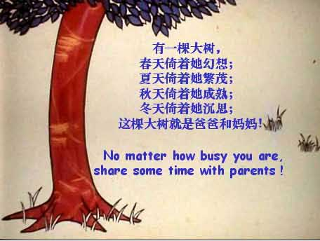
তুমি অনেক ব্যস্ত এটি কোনো ব্যাপার নয়। এর মাঝেও তোমার কিছু সময় তোমার পিতা-মাতার সাথে অতিবাহিত কর।

Slide 29
সম্পাদনায়
মোহাম্মাদ আতাউর রহমান
সহকারী অধ্যাপক
টিচার্স ট্রেনিং কলেজ, রাজশাহী

